Slide 1
第 6 章 电 动 机
6.1 电机概述
*6.8 单相异步电动机
6.2 三相异步电动机的工作原理
*6.9 交流伺服电动机
6.3 三相异步电动机的基本结构
*6.10 步进电动机
6.4 三相异步电动机的铭牌数据
*6.11 三相同步电动机
6.5 三相异步电动机的机械特性
*6.12 直流电动机
6.6 三相异步电动机的起动
*6.13 电动机的选择
6.7 三相异步电动机的调速
返回主页
上一章
下一章

Slide 2
6.1 电 机 概 述
电机是实现能量转换或信号转换的电磁装置。
电能 机械能
种类：
(1) 动力电机：直流电机和交流电机
他励电机
并励电机
串励电机
复励电机
异步电机
同步电机

Slide 3
(2) 控制电机
伺服电动机：电压信号转化为角位移或角速度；
测速发电机：将转速转化为电压信号；
自 整 角 机 ：实现角度的传输、变换和接受；
步进电动机：电脉冲信号转化为转角或转速；
旋转变压器：转角信号变换成电压信号；
感应同步器：转角位移或直线位移转换成电压信号。

Slide 4
6.2 三相异步电动机的工作原理
一、旋转磁场
1. 旋转磁场的产生
三相 (多相) 绕组中流过三相 (多相) 电流。
U1
i
i_{U}
i_{V}
i_{W}
W2
V2
O
ω t
W1
V1
U2
U1 U2 通入 i_{U} V1 V2 通入 i_{V} W1 W2 通入 i_{W}
Notes:
动画2

Slide 5
i
i_{U}
i_{V}
i_{W}
O
ω t
U1
U1
N
V2
W2
V2
W2
S
N
W1
V1
V1
W1
S
U2
U2
ωt = 90°
ωt = 0°

Slide 6
每相绕组都用两个线圈串联组成：
U1
U2
U3
U4
V1
V2
V3
V4
W1
W2
W3
W4
形成的磁场则是两对磁极，
即 p = 2
U1
U1
V4
W4
V4
W4
W3
N
V1
W3
V1
S
N
U4
S
S
U2
U4
U2
N
S
V3
N
W1
V3
W1
W2
V2
W2
V2
U3
U3
ωt = 0°
ωt = 90°

Slide 7
2. 旋转磁场的转速
旋转磁场转速 n₀ —— 同步转速
p = 1 时：
电流变化一周
→ 旋转磁场转一圈
电流每秒变化 50 周
→ 旋转磁场转 50 圈
电流每分变化 (50×60) 周
→ 旋转磁场转 3000 圈
p = 2 时：
电流变化一周
→ 旋转磁场转半圈
电流每秒变化 50 周
→ 旋转磁场转 25 圈
电流每分变化 (25×60) 周
→ 旋转磁场转 1500 圈
Notes:
画成Y这种接法，可以么？如何改
加上一句话，以星型接法为例能否可以

Slide 8
磁极对数为 p 时
60 f₁
p
n₀ =
f = 50 Hz 时，不同磁极对数时的同步转速如下：
p | 1 | 2 | 3 | 4 | 5 | 6
n₀/(r/min) | 3000 | 1500 | 1000 | 750 | 600 | 500

Slide 9
3. 旋转磁场的转向
旋转磁场的转向为：
U1
V1
W1
与三相绕组中的三相电流的相序 L1 → L2 → L3 一致
L1 L2 L3
L1 L2 L3
n₀
n₀
Notes:
该旋转磁场正转和反转

Slide 10
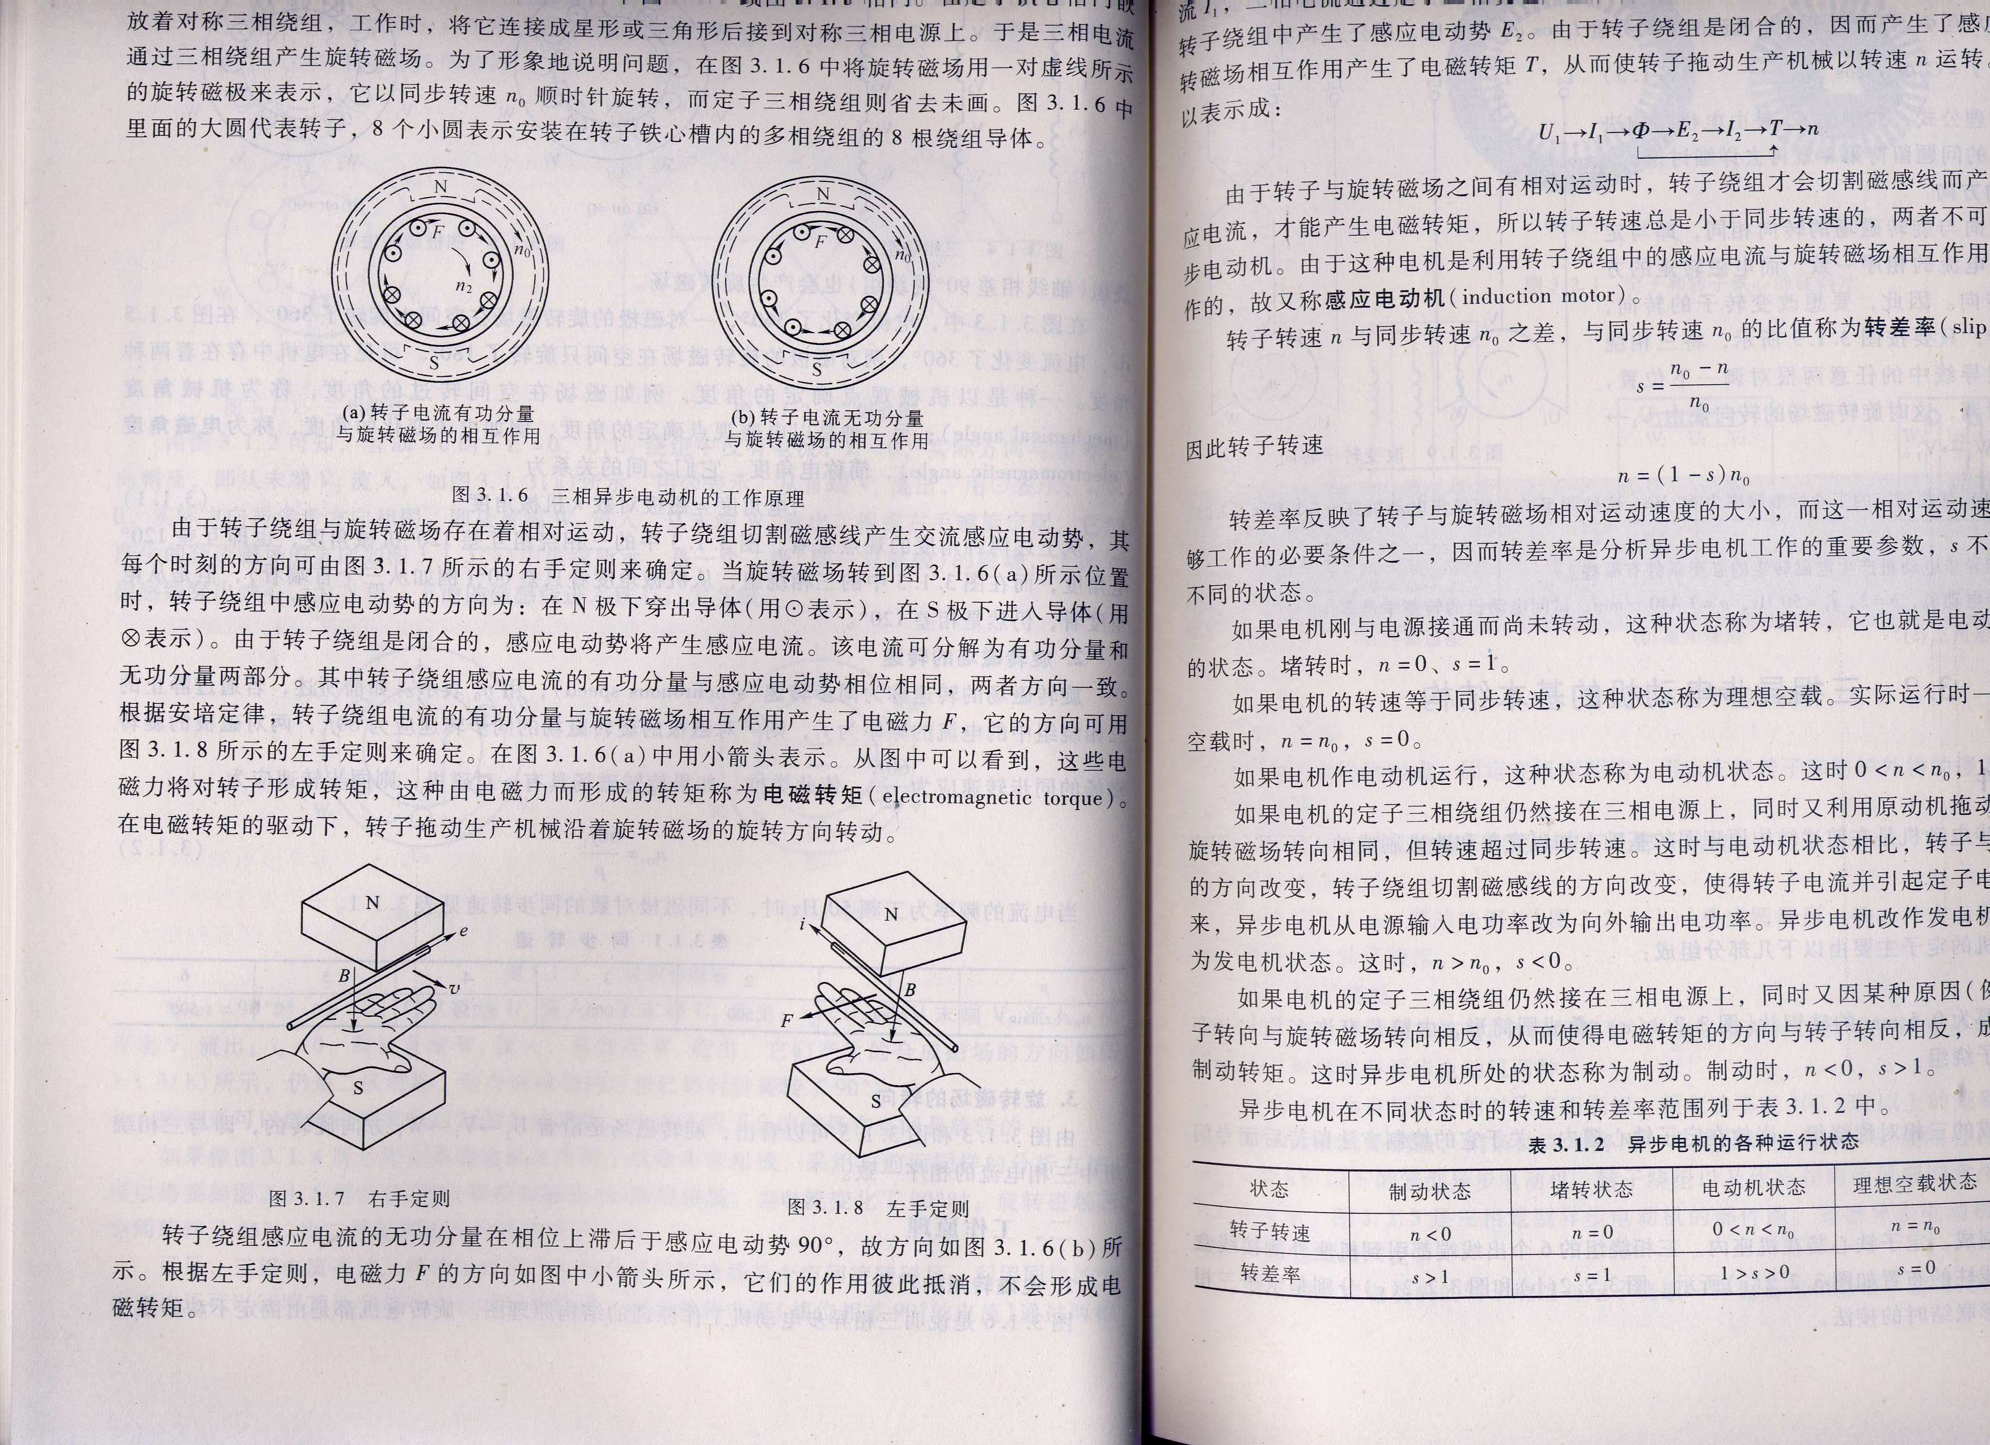
二、工作原理
1. 电磁转矩的产生
右手定则
左手定则
Notes:
按连续运行则出现动画4

Slide 11
用右手定则判断
转子绕组中感应
电流的方向。
N
n₀
用左手定则判断
转子绕组受到的
电磁力的方向。
F
n
电磁力 F →电磁转矩 T 。
T 与 n₀ 同方向。
S
Notes:
按连续运行则出现动画4

Slide 12
电动机转速和旋转磁场同步转速的关系：
① n 与 n₀ 方向一致。
② n < n₀，
故称异步电动机或感应电动机
n₀－n
n₀
转差率 :
s =
起动 (堵转) 时: n = 0，s = 1
理想空载时: n = n₀，s = 0
正常工作时: 0 < s < 1
转子电流的频率 f₂
p(n₁－n)
60
p n₁
60
n₁－n
n₁
f₂=
=
= sf₁ (转差频率)

Slide 13
2. 电磁转矩的方向
电磁转矩的方向与旋转磁场的转向一致。
转子旋转的方向
与旋转磁场的转向相同。
3. 电磁转矩的大小
T ∝ Φ，I₂cosϕ₂
T = C_{T}Φ_{m}I₂cosϕ₂
2
sR₂U₁
T = K_{T}
2
f₁[R₂＋(sX₂) ²]
2
T ∝ U₁
转子轴上输出的转矩为: T₂ = T －T₀ ≈ T
Notes:
按下演示按钮出现动画5

Slide 14
三、转矩平衡
空载转矩：T₀
输出转矩：T₂ = T－T₀ ≈ T
负载转矩：T_{L}
当 T₂ = T_{L} 稳定运行
当 T₂ > T_{L} 加速运行
当 T₂ < T_{L} 减速运行

Slide 15
四、功率传递
输入的有功功率:
P₁ = 3 U_{1L}I_{1L}λ
= 3 U_{1P}I_{1P} λ
2π
输出的机械功率: P₂ = T₂ ω
= nT₂
60
P₂
P₁
η = × 100%
电动机的效率:
功率损耗: P = P_{Cu}＋P_{Fe}＋P_{Me}
P₂ = P₁－P

Slide 16
[例 6.2.1] 某三相异步电动机，磁极对数 p = 2，定子绕组为三角形联结，接于 50 Hz、380 V 的三相电源上工作，当负载转矩 T_{L}= 91 N·m 时，测得 I_{1L} = 30 A，P₁= 16 kW，n = 1 470 r/min，求该电动机带此负载运行时的 s 、P₂ 、η 和 λ。
60 f₁
2
[解]
n₀ = = 1 500 r/min
n₀－n
n₀
1 500－1 470
1 500
s =
= = 0.02
2πn
60
2×3.14
60
P₂ = T₂ =
×91 ×1470 W = 14 kW
P₂
P₁
η = × 100%
= 87.5 %
P₁
3U_{1L}I_{1L}
λ =
= 0.81

Slide 17
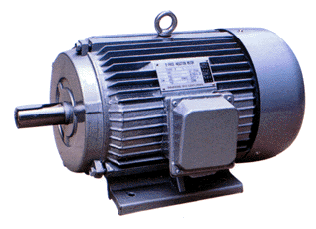
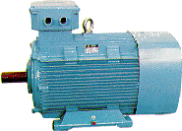
6.3 三相异步电动机的基本结构
三相异步电动机主要部件是由定子和转子两大部分
组成。此外，还有端盖、机座、轴承、风扇等部件。
电动机的外形

Slide 18
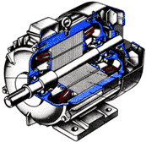
一、定子
三相异步电动机的定子是由机座、定子铁心
和定子绕组组成。
铁心
定子绕组
基座
端盖

Slide 19
接线柱的连接
W2
U2
V2
U1
V1
W1
W2
U2
V2
W2
U2
V2
U1
V1
W1
U1
V1
W1
星形联结
三角形联结

Slide 20
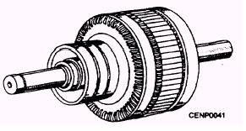
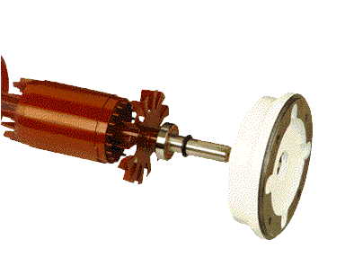
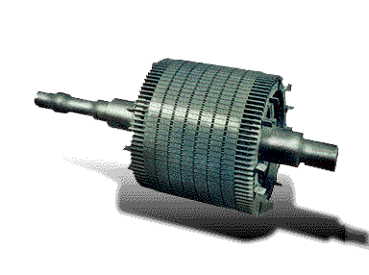
二、转子
根据转子绕组结构的不同又分为笼型转子和
绕线型转子。
转子铁心
绕线型转子
转轴
笼型转子

Slide 21
6.4 三相异步电动机的铭牌数据
三相异步电动机
型 号 Y132S－6 功 率 3 kW 频 率 50 Hz
电 压 380 V 电 流 7.2 A 联 结 Y
转 速 960 r/min 功率因数 0.76 绝缘等级 B
2p = 6
1. 型号 Y132S－6
→n₀ = 1 000 r/min
Y系列异步机
机座长度代号
机座中心高度
磁极数
2. 额定功率 P_{N}
P_{N} = 3 kW
→轴上输出机械功率的额定值
3. 额定电压 U_{N}
U_{N} = 380 V
→定子三相绕组应施加的线电压

Slide 22
三相异步电动机
型 号 Y132S－6 功 率 3 kW 频 率 50 Hz
电 压 380 V 电 流 7.2 A 联 结 Y
转 速 960 r/min 功率因数 0.76 绝缘等级 B
4. 额定电流 I_{N}
I_{N} = 7.2 A
→定子三相绕组的额定线电流
5. 额定功率因数 λ_{N} = cosϕ_{N}
P_{1N} = 3 U_{N}I_{N} cosϕ_{N}
P_{N} = η _{N}P_{1N} = 3 U_{N}I_{N} cosϕ_{N}η_{N}
6. 额定转速 n_{N}

Slide 23
[例 6.4.1] Y180M-2 型三相异步电动机， P_{N} = 22 kW，U_{N} = 380 V，三角形联结，I_{N} = 42.2 A， λ_{N} = 0.89, f_{N} = 50 Hz、 n_{N} = 2 940 r/min。求额定状态下运行时的：(1) 转差率; (2) 定子绕组的相电流; (3) 输入有功功率; (4) 效率。
[解] (1) 由型号知该电动机的 2p＝2，即 p＝1，
n₀－n_{N}
n₀
3 000－2 940
3 000
s_{N}=
= = 0.02
(2) 定子三相绕组为三角形联结
I_{N}
3
42.2
3
I_{1P} =
= A = 24.36 A
(3) 输入有功功率
P_{1N}= 3 U_{N} I_{N} λ_{N} = 3×380×42.2×0.89 W = 24.8 kW
(4) 效率
P_{N}
P_{1N}
22
24.8
η_{N} = × 100% =
× 100% = 89%

Slide 24
6.5 三相异步电动机的机械特性
转矩特性: 异步机的 T 与 s 之间的关系
T = f (s)
机械特性: 异步机 n 与 T 之间的关系
n = f (T)
固有特性:
在额定电压、额定频率，定子和
转子电路不外串参数时的
T = f (s) 和 n = f (T)
人为特性:
在改变电压、频率及定子电路、
转子电路参数时的
T = f (s) 和 n = f (T)

Slide 25
一、固有特性
2
sR₂U₁
T = K_{T}
和 n = (1－s) n₀
2
f₁[R₂＋(sX₂) ²]
T
n
n₀
T_{M}
n_{N}
n_{M}
T_{S}
T_{N}
O
s_{N}
s_{M}
s
O
1
T_{N}
T_{S}
T_{M}
T
转矩特性 机械特性

Slide 26
1. 额定状态
说明电动机长期运行能力。
在 U_{N} 下，以 n_{N} 运行、
输出额定功率 P_{N} 时，
电动机转轴上输出的
转矩为
T
M
T_{M}
T_{S}
S
T_{N}
N
P_{N}
ω_{N}
60
2π
P_{N}
n_{N}
T_{N} = =
2. 临界状态
O
s_{N}
s_{M}
1
s
R₂
X₂
临界转差率
s_{M} =
T_{M}
T_{N}
过载倍数
K_{M} =
(Y 系列: K_{M} = 2～2.2 )

Slide 27
3. 起动状态
T_{S} 体现了电动机直接
起动的能力。
若 T_{S} > T_{L} 电动机能起动，
否则将起动不了。
起动转矩倍数:
T
M
T_{M}
T_{S}
S
T_{N}
N
T_{S}
T_{N}
K_{S} =
O
s_{N}
s_{M}
1
s
I_{S}
I_{N}
起动电流:
K_{C} =
Y系列：K_{S} = 1.6～2.2 K_{C} = 5.5～7.0

Slide 28
[例6.5.1] 某三相异步电动机，额定功率 P_{N} = 45 kW，额定转速 n_{N} = 2 970 r/min， K_{M} = 2.2 ，K_{S} = 2.0。
若 T_{L} = 200 N·m，试问能否带此负载：(1) 长期运行;
(2) 短期运行; (3) 直接起动。
[解] (1) 电动机的额定转矩
60
P_{N}
60
45×10³
T_{N} = = × N·m = 145 N·m
2π
n_{N}
2×3.14
2 970
由于T_{N} < T_{L}，故不能带此负载长期运行。
(2) 电动机的最大转矩
T_{M} = K_{M}T_{N} = 2.2×145 N·m = 319 N·m
由于T_{M} > T_{L}，故可以带此负载短时运行。
(3) 电动机的起动转矩
T_{S} = K_{S}T_{N} = 2.0×145 N·m = 290 N·m
由于T_{S} > T_{L}，故可以带此负载直接运行。

Slide 29
二、人为特性
1. 定子电压降低时的人为特性
n
0.9U_{N}
n
U_{N}
n₀
R₂ +R
R₂
n₀
n_{M}
O
O
0.81T_{S}
0.81T_{M}
T
T
T_{M}
2. 转子电阻增加时的人为特性
转子串联合适的电阻: T_{S} → T_{M}

Slide 30
6.6 三相异步电动机的起动
良好的起动性能:
起动电流小
起动转矩大
异步机的起动特性：
起动电流大: I_{S} = K_{I} I_{N} = (5～7)I_{N}
起动转矩小: T_{S} = K_{S}T_{N} = (1.6～2.2)T_{N}
影响：
频繁起动时造成热量积累,易使电动机过热。
大电流使电网电压降低，影响其他负载工作。

Slide 31
一、笼型异步电动机的起动
1.直接起动 (全压起动)
(a) 小容量的电动机；
(b) 电源容量足够大时。
规定：
7.5 kW 以下直接起动
7.5 kW 以上，且电源容量能满足起动
电流倍数
I_{S}
1
4
电源容量 (kV·A)
K_{C} =
≤ 3 +
I_{N}
电机功率 (kW)

Slide 32
2. 减压起动
星形－三角形减压起动
适用于：正常运行为Δ形联结的电动机。
I_{1LY}
U
I_{1L △}
U
U_{N}
U_{N}
W
W
V
V
起动时
运行时

Slide 33
Y形起动与Δ形起动时起动电流和起动转矩比较
U_{1LY}
U_{N}
定子线电压比
= = 1
U_{1LΔ}
U_{N}
U_{1PY}
U_{1PY}/ 3
定子相电压比
1
= =
U_{1PΔ}
U_{1PΔ}
3
I_{1PY}
U_{1PY}
1
定子相电流比
= =
I_{1PΔ}
U_{1PΔ}
3
I_{SY}
I_{1PY}
1
起动电流比
= =
I_{SΔ}
3
I_{1PΔ}
3
I_{Y}
I_{SY}
1
电源电流比
= =
I_{Δ}
I_{SΔ}
3
T_{SY}
U_{1PY}
1
=( ) =
起动转矩比
2
T_{SΔ}
U_{1PΔ}
3

Slide 34
(2) 自耦变压器减压起动
∼ U_{N}
U
降压比
K_{A}=
U_{N}
U_{1La}
U
定子线电压比
= = K_{A}
U_{1Lb}
U_{N}
U_{1Pa}
U_{1La}
定子相电压比
= = K_{A}
U_{1Pb}
U_{1Lb}
I_{1Pa}
U_{1Pa}
定子相电流比
= = K_{A}
I_{1Pb}
U_{1Pb}
I_{Sa}
I_{1Pa}
U
起动电流比
= = K_{A}
I_{Sb}
I_{1Pb}
M
3~
I_{a}
K_{A}I_{Sa}
电源电流比
2
= = K_{A}
I_{b}
I_{Sb}
T_{Sa}
U_{1Pa}
=( ) = K_{A}
起动转矩比
2
2
T_{Sb}
U_{1Pb}

Slide 35
(3) 软起动器起动
3~
u
i
u_{N}
i_{R}
软起动器
i_{L}
M
3~
O
t_{s}
t
O
t_{s}
t
限压起动模式
限流起动模式

Slide 36
[例6.6.1] 一台 Y250M-6 型三相笼型异步电动机，U_{N}＝380 V，三角形联结，P_{N} = 37 kW，n_{N} = 985 r/min，I_{N} = 72 A，K_{S} = 1.8，K_{C} = 6.5。已知电动机起动时的负载转矩T_{L} = 250 N·m，从电源取用的电流不得超过360 A，试问：(1) 能否直接起动？(2) 能否采用星形－三角形起动？(3) 能否采用 K_{A} = 0.8 的自耦变压器起动？
[解] (1) 电动机的额定转矩
60
P_{N}
60
37×10³
T_{N} = = × N·m =359 N·m
2π
n_{N}
2×3.14
985
直接起动时的起动转矩和起动电流
T_{S} = K_{S}T_{N} = 1.8×359 N·m = 646 N·m
I_{S} = K_{C}I_{N} = 6.5×72 A = 468 A
由于I△= I_{S} > 360 A，所以不能直接起动。

Slide 37
(2) 星形－三角形起动时的起动转矩和起动电流
1
1
T_{SY} = T_{S} = ×646 N·m = 215 N·m
3
3
1
1
I_{SY} = I_{S} = ×468 A = 156 A
3
3
由于 T_{SY} < T_{L}，所以不能采用星形－三角形起动。
(3) 采用自耦变压器起动转矩和从电源取用的电流
T_{Sa} = K_{A}T_{S} = 0.8 ×646 N·m = 413 N·m
²
²
I_{S} = K_{A}I_{b}= K_{A}I△ = 0.8 ×468 A = 300 A
²
²
²
由于 T_{Sa} > T_{L}， I_{S} < 360 A，所以可以采用自耦变压器起动。

Slide 38
二、绕线转子异步电动机的起动方法
1. 转子电路串联电阻起动
n
R₂
′
减小起动电流
增大起动转矩
n₀
R₂
2. 转子电路串频
敏变阻器起动
′
R₂＞R₂
O
T_{s}
′
T_{s}
T
频敏变阻器：
频率高，损耗大，电阻大； 频率低，则反之。
转子电路起动时:
′
′
f₂ 高，电阻大，
T_{s} 大， I_{s} 小。
转子电路运行时:
f₂ 低，电阻小，
自动切除变阻器。

Slide 39
6.7 三相异步电动机的调速
调速：在一定的负载下，根据生产的需要
人为地改变电动机的转速。
60 f₁
n = (1－s) n₀ = (1－s)
3~
p
调速方法：
(1) 改变同步转速 n₀
改变频率 f₁ 和磁极对数 p
(2) 改变转差率 s
变频器
一、变频调速
M
3~

Slide 40
二、变极调速
U1
U1
U4
U4
U2
U2
U3
U3
(a) p = 2
(b) p = 1

Slide 41
三、变压调速
n
n
0.9U_{N}
U_{N}
n₀
n₀
R₂ +R
R₂
n_{M}
O
O
T
T_{M}
T
四、转子电路串联电阻调速

Slide 42
五、串级调速
在转子电路中串入与 E₂ 频率相同，相位相同或相反
的附加电动势 E_{a} 。
E₂±E_{a}
I₂ =
R₂ ＋(sX₂) ²
2
若相位相同
引入E_{a}
I₂↑
T↑
n↑
s↓
I₂ ↓
T ↓
若相位相反
引入E_{a}
I₂↓
T↓
n↓
s↑
I₂↑
T↑

Slide 43
[例6.7.1] 一台绕线转子异步电动机，转子绕组每相的电阻 R₂= 0.022Ω，漏电抗 X₂ = 0.275Ω，额定转速 n_{N}=1 440 r/min。(1) 要使起动转矩等于最大转矩，在转子绕组的每相电路中应串联多大的起动电阻？(2) 在额定负载转矩情况下，在转子绕组的每相电路中应串联多大的调速电阻才能将转速降至1 200 r/min？
T
T_{M}
T_{N}
[解]
(1) R_{st} = X₂ －R₂
= (0.275－0.022) Ω
= 0.253 Ω
M M
(2) 将转子电路串联电阻
前后的转矩特性 OM
段都近似用直线代替。
O s_{N} s_{MN} s s_{M} s

Slide 44
未串联调速电阻前的转差率 s_{N} 和临界转差率 s_{MN}
n₀ －n_{N}
n₀
1 500 －1 440
1 500
s_{N}=
= = 0.04
R₂
0.022
s_{MN} = = = 0.08
X₂
0.275
串联调速电阻后的转差率
n₀－n
n₀
1 500－1 200
1 500
s =
= = 0.2
串联调速电阻后的临界转差率
T_{M}
s_{MN}
0.08
s_{M} = ·s = ·s = × 0.2 = 0.4
T_{N}
s_{N}
0.04
转子每相绕组的总电阻
R_{2S} = s_{M}X₂ = 0.4×0.275Ω = 0.11 Ω
应串联的调速电阻
R_{st} = R_{2S} − R₂ = (0.11 − 0.022)Ω = 0.088 Ω

Slide 45
* 6.8 单相异步电动机
一、脉振磁场
Φ
t₄
t₅
t₆
t₇
t₈
O
t₁
Φ
t₂
t₃
t
Φ _{Fm}
Φ _{Rm}
Φ_{m}
Φ _{Rm}
Φ _{Fm}
Φ _{Fm}
Φ _{Rm}
－Φ_{m}

Slide 46
二、工作原理
无起动转矩，有运行转矩。
T
T
T_{F}
T_{R}
T_{R}
T_{F}
O
s_{F}
s_{R}
s
O
s_{R}
s_{F}
s
1
1
(a) 转子顺时针方向旋转
(b) 转子逆时针方向旋转

Slide 47
三、起动方法
1. 两相起动
2. 罩极起动
短路环
i_{W}
W₁
转子
W₂
～
n
S₁
S₂
i_{S}
C
原理：两相电流
励磁绕组
转子
→旋转磁场
→起动转矩

Slide 48
* 6.9 交流伺服电动机
交流伺服电动机是两相异步电动机。
n
+
u_{C}
－
U_{C}
C
0.75U_{C}
－ u_{L} +
0.5U_{C}
0.25U_{C}
L
O
原理图
T
机械特性
转速控制方式：
幅值控制、相位控制、幅相控制。

Slide 49
* 6.10 步进电动机
步进电动机将电信号转变成转角或转速。
一、步进电动机的结构
U1
V2
W2
1
2
4
3
W1
V1
U2

Slide 50
二、步进电动机的工作原理
1. m 相单 m 拍
U1
U1
U1
V2
W2
V2
W2
V2
W2
1
1
4
4
2
4
1
3
2
3
2
3
W1
V1
W1
V1
W1
V1
U2
U2
U2
(a) U 相通电
(b) V 相通电
(c) W 相通电
每一拍转子转过的角度称步距角。
通电顺序：U → V → W → U

Slide 51
2. m 相双 m 拍
U1
U1
U1
V2
W2
V2
W2
V2
W2
1
1
4
4
4
2
1
2
3
3
3
2
W1
V1
W1
V1
W1
V1
U2
U2
U2
(a) UV 相通电
(b) VW 相通电
(c) WU 相通电
通电顺序：UV → VW → WU → UV
3. m 相 2m 拍
通电顺序：U → UV → V → VW → W → WU → U
360°
ZN
θ =
步距角 θ 与转子齿数 Z 和拍数 N 的关系
n =
60f
ZN
转子每分钟的转速

Slide 52
* 6.11 三相同步电动机
特点：通过改变转子 I_{f}，可以调节电动机的 λ 。
U1
N
V2
W2
n
I_{f}
n₀
W1
V1
S
O
T
U2
原理图
机械特性

Slide 53
* 6.12 直流电动机
一、工作原理
在两电刷之间加入
直流电压，则在绕组中
产生电流，通电导体又
受到力的作用，产生电
磁力矩。由于换向器的
作用，在 N (S) 极下受
力方向不变，使电枢旋
转起来。
N
F
＋ e －
i_{a}
＋e －
F
S

Slide 54
1. 电磁转矩
T = C_{T}Φ I_{a}
式中：Φ —— 每极磁通；
I_{a} —— 电枢电流；
C_{T} —— 电机结构决定的常数。
2. 电动势
E = C_{E}Φ n
E 与 I_{a} 反向
E 为反电动势，
直流电动机分类：
他励、并励、串励、复励电动机。

Slide 55
二、他励电动机
I_{a}
I_{f}
+
U_{a}
－
+
U_{f}
－
U_{f}
R_{f}
+
E
－
励磁电流
I_{f} =
M
U_{a}－E
R_{a}
电枢电流
I_{a} =
E
C_{E}Φ
U_{a}－R_{a} I_{a}
C_{E}Φ
电动机转速
n = =
U_{a}
C_{E}Φ
R_{a}
C_{E}C_{T}Φ ²
转速与转矩的关系
n = － T

Slide 56
直流电动机的机械特性
n
他/并励
复励
串励
O
T
直流他励电动机调速方法：
改变电枢电压
(2) 改变磁通
(3) 改变电枢电路电阻

Slide 57
三、并励和串励电动机
I
I
+
U
－
+
U
－
+
E
－
I_{a}
I_{f}
M
M
U = U_{a} = U_{f}
U = U_{a}＋U_{f}
I = I_{a}＋I_{f}
I = I_{a} = I_{f}
E
C_{E}Φ
U－(R_{a}＋R_{f})I
C_{E}Φ
n = =
U
C_{E}Φ
R_{a}＋R_{f}
C_{E}C_{T}Φ ²
= － T

Slide 58
四、复励电动机
复励电动机既可以
具有串励电动机的某些
优点，适用于负载转矩
变化较大，需要机械特
性比较软的设备中，又
可以像并励电动机那样
在空载和轻载下运行。
I
+
U
－
M

Slide 59
* 6.13 电动机的选择
1. 种类的选择
优先选用三相笼型异步电动机。
2. 功率的选择
3. 电压的选择
4. 转速的选择
5. 外形结构的选择
防护型、封闭式、密封式、防爆式 。
6. 安装形式的选择
7. 型号的选择

Slide 60
第 6 章
结 束
返回主页
上一章
下一章

